Slide 1
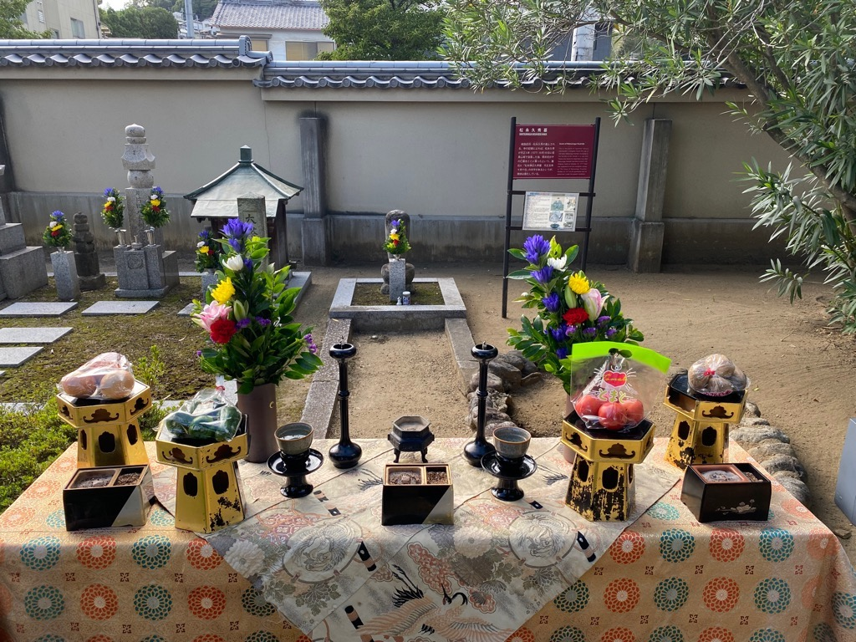
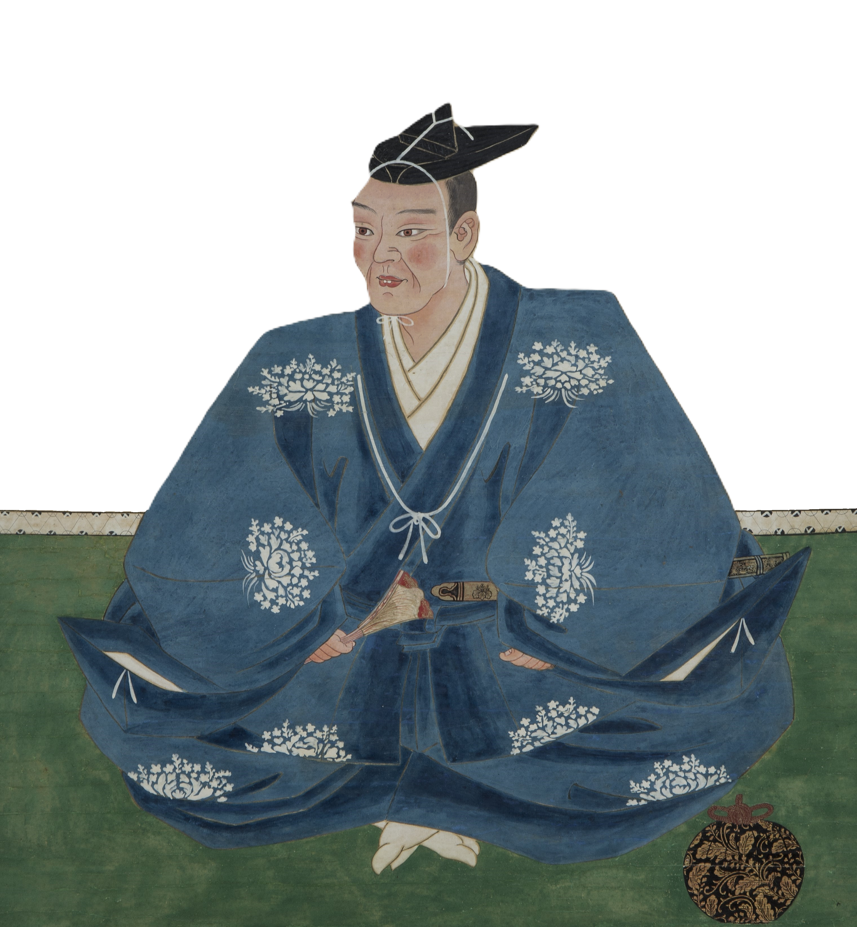
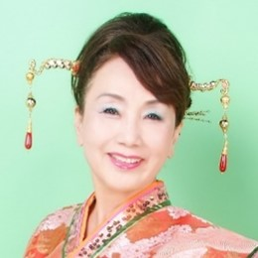
戦国武将 松永弾正久秀
戦国武将 松永弾正久秀
同時開催!!
だるま
マーケット
◆時間
午前10時～午後1時
◆場所 達磨寺境内
命日法要・特別講談
命日法要・特別講談
講談師・歌手 川本 三栄子 氏
(王寺町観光・広報大使)
講談テーマ
「聖徳太子と
愛犬ゆきまる」
命日法要
午前１０時～10時２０分
午前１０時40分
～11時2０分頃
松永久秀墓前
達磨寺住職を導師に、
読経・焼香を行います。
達磨寺方丈
申込不要
無料
※ご参列いただいた一般の方もご焼香していただけます。
〈庭特設ステージ〉
令和６年
令和６年
10月12日(土)
10月12日(土)
達磨寺
奈良県北葛城郡
王寺町本町2-1-40
達磨寺
奈良県北葛城郡
王寺町本町2-1-40
お問合せ：王寺町観光協会 TEL0745-33-2001 王寺町久度２‐２‐１‐５０１リーベル王寺東館５階

